Slide 1



Slide 2
Objectives
To differentiate between using the Future Tense and the Immediate Future to recount future events.
To state what they will do for the New Year (New year resolutions). (identify vocabulary)
To ask /State orally what family members will do for the New Year.
To write sentences stating what they and family will do in the New Year.

Slide 3
Review
The Future Tense
The Immediate Future

Slide 4
Cuál es?
Real Future
Immediate Future
Going to….
Will

Slide 5
Miren….
https://www.youtube.com/watch?v=CI0Kr4e4vzI
Cual es la diferencia?

Slide 6
Recuerden?!!!
Ir a + infinitive
Yo voy a
Tú vas a
El/Ella/ Usted va a
Nosotros vamos a
Ellos/Ellos/Ustedes van a
Infinitive of verb + Future Endings
Yo……é
Tú……ás
El/ Ella/ Usted…. á
Nosotros…..emos
Ellos/Ellos/Ustedes ….án

Slide 7
????? Completen!!!! 5 mins
Poner
Valer
________
Venir
Poder
_____
Caber
______
saber
Querer
Hacer
Yo __________
El valdr_
Nosotros saldr_____
Tú vendr__
Nosotros ______emos
UstedesTendr__
Usted Cabr__
Ella dir__
Yo _____é
Ellos ______án
Tú _____

Slide 8
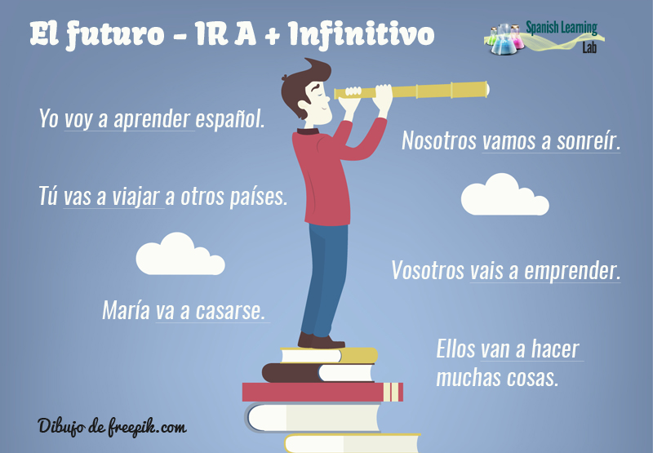

Slide 9
Miren este video y Escriben frases en español. (10 mins)
https://www.youtube.com/watch?v=U8L2m8TeIWA

Slide 10
Actividad
Real Future
1
2
Immediate Future
1.
2

Slide 11
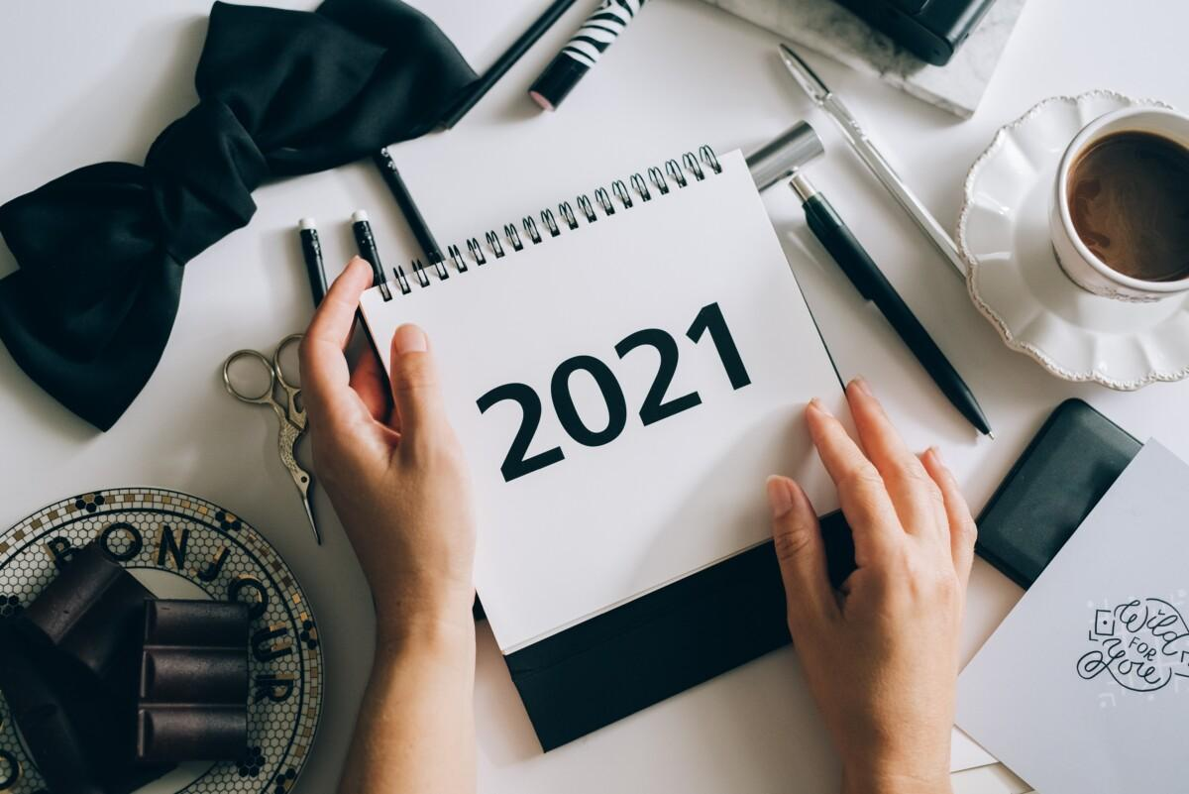

Slide 12

Cuales son tus metas para el año nuevo?

Slide 13

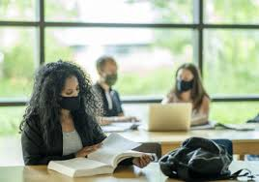

Estudiar mucho más
Prestar atención en clase en línea
Practicar la distancia social en público

Slide 14
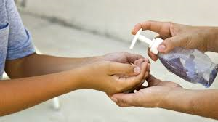
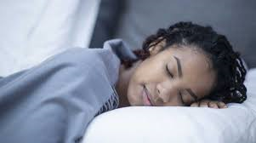
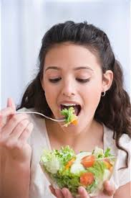
Dormir temprano
Tomar comidas saludas
Lavarse bien las manos/ higienizar bien las manos

Slide 15
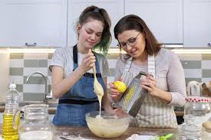
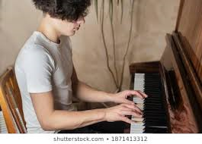
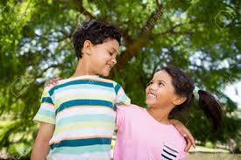
Tocar el piano/ Participar en una actividad
interesante
2. Ayudar más a mi mamá en la casa.
3. Mejorar mis relaciones familiares

Slide 16
Escriben 5 frases en tus libros sobre sus metas para el año nuevo (10 mins)
1
2
3
4
5
*Which of the future tenses will be best suited?

Slide 17
La Tarea
Interview two members of your family about their new year's resolutions for 2021.
Write any two of them in Spanish and orally present them in the next single session.

Slide 18
SINGLE SESSION
The Real and Immediate Future

Slide 19
Obiectives
To orally present new years resolution of two family members.
To share a sentence stating one activity each student is going to do during the week.

Slide 20
SECOND DOUBLE SESSION

Slide 21
Objectives
To complete a vocabulary table and use some of the vocabulary in a puzzle.
To compare activities one used to do and what one will do differently in the future
To do an irregular future grammar exercise.(graded)

Slide 22
Vocabulario útil
1. Ir a la iglesia/fiesta
2. rezar
3. Ir a la cama sin rezar
Mirar más/menos películas
Leer/ estudiar más
Descansar con más frecuencia
Quedarse en casa mucho
Salir con amigos menos/mucho
Celebrar/Festejar más con familia
Dar una fiesta
Abrazar más mis padres
Besar a mis abuelos
Hablar más/ menos en clases
Enviar mensajes de texto/ en …..(Whatsapp..)
Usar más/menos mi celular
Hacer buenos propósitos para el Año Nuevo
Celebrar un evento especial con mi familia

Slide 23
Rellenen la tabla con el vocabulario en inglés
1
2
3
4
5
6
7
8
9
10
11
12
13
14
15
16
17

Slide 24
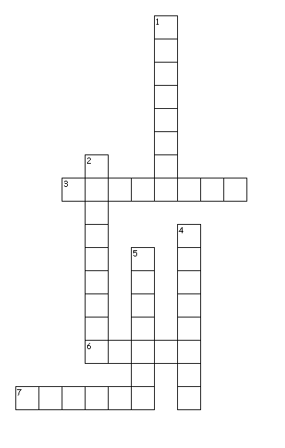
Antes y Después
Across
3. to celebrate
6. to pray
7. to send
Down
to stay
2. to rest
4. to celebrate
5. to hug

Slide 25
In a table in your notebooks, write 6 sentences comparing what you used to do before and 6 showing what you or a family member will do differently in the future.
eg
Imperfect Tense | Future Tense
1. Antes, Yo comía mucha comida rápida | 1.En el futuro, comeré más verduras.

Slide 26
The Irregular Future (graded)
1.Mañana (tener, yo) que ir a la farmacia. 2. La semana que viene (salir, tú) de juerga. 3. Les (decir, ellos) la verdad dentro de poco. 4. (venir, nosotros) a verte en mayo. 5. ¿ (poder, tú) arreglar el coche de mi hermana? 6. Mañana por la tarde (hacer, yo) mis deberes.

Slide 27
7. No lo (saber, ellos). 8. El 1° de noviembre, (salir, nosotros) para celebrar mi cumpleaños. 9. Nos aseguro que este fin de semana (poder, ustedes) ir a la piscina. 10. (hacer, nosotros) deporte a partir de septiembre

